Slide 1
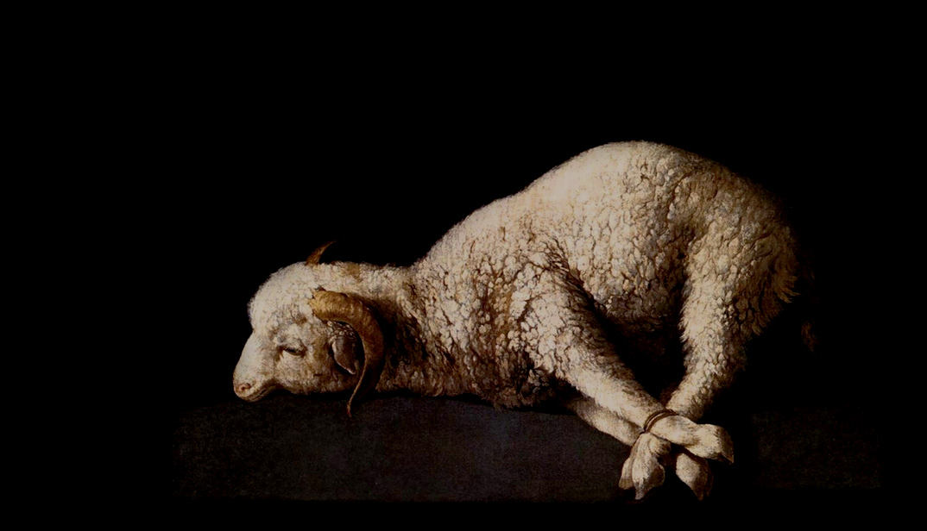
TIKĖJIMO PĖDSAKAIS
Abelio auka
Tikėjimu Abelis aukojo geresnę auką negu Kainas ir dėl tikėjimo gavo liudijimą, kad yra teisus, Dievui paliudijus apie jo dovanas. Dėl tikėjimo jis ir miręs tebekalba (Hbr 11, 4).

Slide 2
1. TIKĖJIMU IŠREIŠKIAMAS PAKLUSNUMAS.
Tikėjimu Abelis aukojo geresnę auką negu Kainas (Hbr 11, 4).
Kuriam laikui praėjus, Kainas aukojo Viešpačiui iš žemės vaisių.
Taip pat ir Abelis aukojo iš savo bandos riebiausių pirmagimių. Viešpats pažvelgė į Abelį ir jo auką, tačiau į Kainą ir jo auką Jis nepažvelgė (Pr 4, 3-5).
Samuelis atsakė: „Argi Viešpats labiau vertina deginamąsias aukas ir atnašas, negu paklusnumą Viešpaties balsui? Paklusti yra geriau negu aukoti ir klausyti yra geriau už avinų taukus.
Nepaklusnumas yra kaip žyniavimo nuodėmė ir užsispyrimas yra kaip stabmeldystė. Kadangi tu atmetei Viešpaties žodį, Jis atmetė tave, kad nebebūtum karaliumi“ (1 Sam 15, 22).

Slide 3
2. TIKĖJIMU ĮGIJAMAS TEISUMAS.
Ir dėl tikėjimo gavo liudijimą, kad yra teisus, Dievui paliudijus apie jo dovanas (Hbr 11, 4).
Štai Dievo Avinėlis, kuris naikina pasaulio nuodėmę! (Jn 1, 29).
Jis buvo sužeistas už mūsų kaltes ir sumuštas už mūsų nuodėmes (Iz 53, 5).
Ir be kraujo praliejimo nėra atleidimo (Hbr 9, 22).
Abromas patikėjo Dievu, ir tai jam buvo įskaityta teisumu
(Pr 15, 6).
Nes širdimi tikima, ir taip įgyjamas teisumas (Rom 10, 10).

Slide 4
3. TIKĖJIMAS IŠŠAUKIA PRIEŠIŠKUMĄ.
Viešpats pažvelgė į Abelį ir jo auką, tačiau į Kainą ir jo auką Jis nepažvelgė. Todėl Kainas labai supyko, ir jo veidas paniuro (Pr 4, 5-6).
Kainas kalbėjo savo broliui Abeliui. Jiems esant laukuose, Kainas užpuolė savo brolį Abelį ir jį užmušė (Pr 4, 8).
Ne kaip Kainas, kuris buvo iš piktojo ir nužudė savo brolį. Kodėl nužudė? Todėl, kad jo darbai buvo pikti, o brolio – teisūs (1 Jn 3, 12).
Nemanykite, jog Aš atėjau atnešti žemėn ramybės. Atėjau atnešti ne ramybės, o kalavijo. Atėjau sukiršinti ‘sūnaus prieš tėvą, dukters prieš motiną ir marčios prieš anytą. Žmogaus namiškiai taps jam priešais (Mt 10, 34-36).

Slide 5
4. TIKĖJIMO BALSAS NENUTILDOMAS.
Dėl tikėjimo jis ir miręs tebekalba (Hbr 11, 4).
Tada Viešpats paklausė Kaino: „Kur yra tavo brolis Abelis?“ O jis atsakė: „Nežinau. Argi aš esu savo brolio sargas?“ Tada Viešpats tarė: „Ką padarei? Tavo brolio kraujas šaukiasi manęs nuo žemės. Taigi dabar esi prakeiktas ant žemės, kuri atsivėrė ir priėmė iš tavo rankos tavo brolio kraują (Pr 4, 9-11).
Pamačiau po aukuru sielas nužudytųjų dėl Dievo žodžio ir dėl liudijimo, kurio jie laikėsi. Jie šaukė garsiu balsu, sakydami: „Kaip ilgai, Šventasis ir Teisusis Valdove, neteisi ir nekeršysi už mūsų kraują žemės gyventojams?!“

Slide 6
Ir prie Naujosios Sandoros Tarpininko Jėzaus bei prie apšlakstymo kraujo, kuris kalba apie geresnius dalykus negu Abelio kraujas (Hbr 12, 24).
Viešpats tarė Kainui: „Kodėl tu supykai ir tavo veidas paniuro? Darydamas gera, argi nebūsi priimtas? O jei gera nedarai, nuodėmė tyko prie durų. Ji traukia tave, tačiau tu turi viešpatauti jai“ (Pr 4, 6-7).
Visiems, kurie Jį priėmė, Jis davė galią tapti Dievo vaikais – tiems, kurie tiki Jo vardą (Jn 1, 12).

